Slide 1
IL CORTILE
DAL VANGELO SECONDO MARCO
Entrò nella città di Gerico e la stava attraversando, quand’ecco un uomo, di nome Zaccheo, capo dei pubblicani e ricco, cercava di vedere chi era Gesù, ma non gli riusciva a causa della folla, perché era piccolo di statura. Allora corse avanti e, per riuscire a vederlo, salì su un sicomòro, perché doveva passare di là. Quando giunse sul luogo, Gesù alzò lo sguardo e gli disse: «Zaccheo, scendi subito, perché oggi devo fermarmi a casa tua».

Slide 2
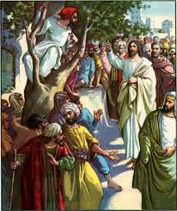
Scese in fretta e lo accolse pieno di gioia. Vedendo
ciò, tutti mormoravano: «È entrato in casa di un
peccatore!». Ma Zaccheo, alzatosi, disse al Signore:
«Ecco, Signore, io do la metà di ciò che possiedo ai
poveri e, se ho rubato a qualcuno, restituisco quattro
volte tanto». Gesù gli rispose: «Oggi per questa casa
è venuta la salvezza, perché anch’egli è figlio di
Abramo. Il Figlio dell’uomo
infatti è venuto a cercare
e a salvare ciò che era perduto».

Slide 3
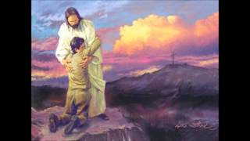
SALMO 100
Acclamate al Signore, voi tutti della terra,
servite il Signore nella gioia,
presentatevi a lui con esultanza.
Riconoscete che il Signore è Dio;
egli ci ha fatti e noi siamo suoi,
suo popolo e gregge del suo pascolo.

Slide 4
Varcate le sue porte con inni di grazie,
i suoi atri con canti di lode,
lodatelo, benedite il suo nome;
poiché buono è il Signore,
eterna la sua misericordia,
la sua fedeltà per ogni generazione.

Slide 5
ORIGINALI SI, MA INSIEME !
Sei tu che mi hai creato originale,
Dio non conosce eguali.
Sei tu che mi hai creato in un arcipelago di cuori,
Dio non conosce isole.
Sei, tu, Dio, che ti sei fatto uomo
per amore degli uomini,
e sei tu che ci rendi unici perché tuoi figli,
fratelli fra noi.

Slide 6
La nostra originalità sarebbe vana
se non fosse vissuta con gli altri.
Non sarebbe straordinarietà la nostra,
se non fosse condivisa
nella meraviglia dello stare insieme.
Per questo, mio Dio, fa' che la mia unicità
sia sempre vissuta nella verità:
originali sì, ma insieme!

Slide 7
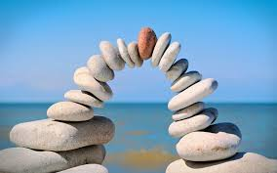
Tre Ave Maria tutti insieme

